Slide 2
Une troisième édition riche en événements
8 jours d’événements (4-11 septembre 2022)
17 artistes invités et accueillis dans des familles de Prangins
3 concerts, 15 ateliers, 1 rencontre, 1 scolaire
3 nouveaux partenaires

Slide 3
Bref retour sur 2021…
Tous les spectacles ont affiché complet
Une belle couverture presse mettant en avant Prangins et la qualité du programme
Les écoles séduites par le programme scolaire
Respect strict du budget malgré les conditions COVID imposées

Slide 4
Prangins Baroque 2022
L’équipe 2022
13 jeunes talents, 5 mentors, 1 comédienne

Slide 5
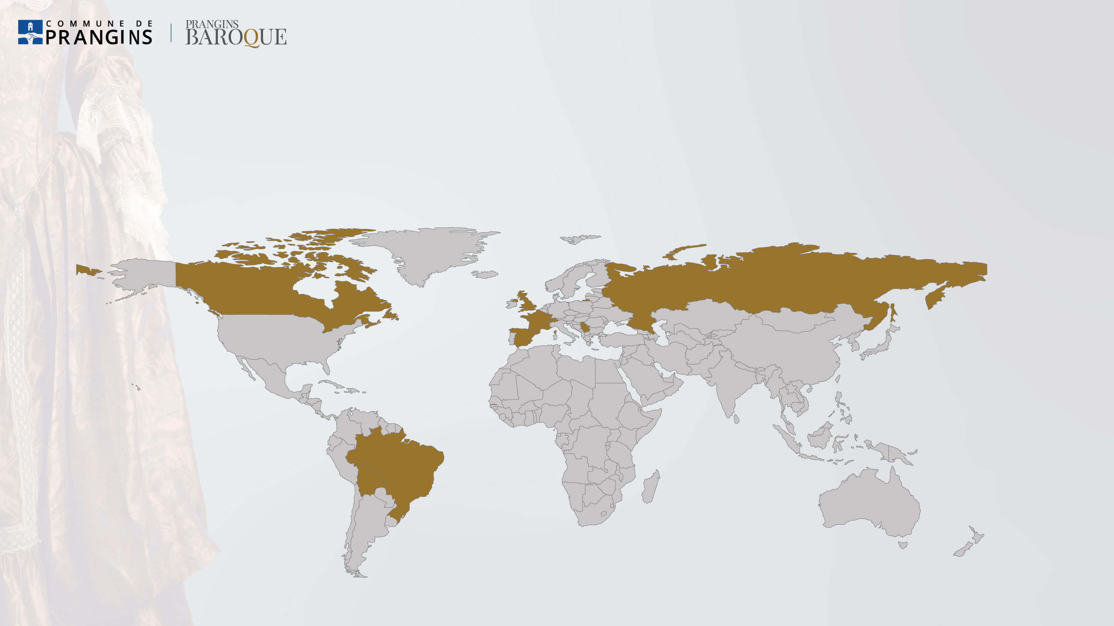
Une équipe artistique & de jeunes talents internationaux
Emmenés par Marijana Mijanović, c’est une équipe de talents internationaux qui participeront cette année à la troisième édition de Prangins Baroque.

Slide 6
Equipe artistique
L’équipe artistique est composée une fois encore d’artistes reconnus:
EQUIPE ARTISTIQUE
Direction artistique et chant
Marijana Mijanović
Coaching instrumental et violon
Emmanuel Resche-Caserta
Chef de chant et clavecin
Jory Vinikour
Mise en scène et danse
Marie-Nathalie Lacoursière
Chorégraphie et danse
Pierre-François Dollé
Comédienne
Géraldine Moreau-Geoffrey
JEUNES TALENTS
Soprano
Thera Barclay
Adriana Gheorghisor-Caldare
Mezzo-Soprano
Lucile Bailly-Gourevitch
Contralto
Angelica Monje Torrez
Violon baroque
Marta Atcher Soler
May Robertson
Fernando Rosa De Almeida
Priscila Gabrielle Santos
Violoncelle baroque
Mireia Peñalver i Guilleumes
Simon Lefebvre
Clavecin
Santiago Gervasoni
Maria Shabashova
Dušan Toroman
Lumière et sonorisation
Sonoval SA
Maquillage
Ecole Maquillage Studio B
Photographies
David Christiansson
Relations presse
Illyria Communication
Conception web et graphique
locamnalo.
ORGANISATIONAssociation Prangins Baroque
Patricia Piller
Anne-Laure Nessi
Marijana Mijanović
Chantal Lauper
Igor Diakoff
L’équipe artistique est composée une fois encore d’artistes reconnus:
Direction artistique et chant
Marijana Mijanović
Coaching instrumental et violon
Emmanuel Resche-Caserta
Chef de chant et clavecin
Jory Vinikour
Mise en scène et danse
Marie-Nathalie Lacoursière
Chorégraphie et danse
Pierre-François Dollé
Comédienne
Géraldine Moreau-Geoffrey

Slide 7
Jeunes talents
13 jeunes talents ont été sélectionnés par l’équipe artistique parmi tous les dossiers reçus:
Direction artistique et chant
Marijana Mijanović
Soprano
Thera Barclay
Adriana Gheorghisor-Caldare
Mezzo-Soprano
Lucile Bailly-Gourevitch
Contralto
Angelica Monje Torrez
Violon baroque
Marta Atcher Soler
May Robertson
Fernando Rosa De Almeida
Priscila Gabrielle Santos
Violoncelle baroque
Mireia Peñalver i Guilleumes
Simon Lefebvre
Clavecin
Santiago Gervasoni
Maria Shabashova
Dušan Toroman

Slide 8
Prangins Baroque 2022
Le programme
15 ateliers, 3 concerts, 1 rencontre, 1 scolaire

Slide 9
15 ateliers ouverts au public
Une quinzaine d’ateliers sont ouverts au public cette année avec comme nouveauté la possibilité de participer activement aux ateliers de danse baroque ainsi qu’à deux ateliers d’éveil corporels.
1 rencontre
Présenter le projet et l’équipe dans son intégralité, dans une ambiance informelle, tel est l’objectif de la rencontre du 7 septembre aux Morettes.

Slide 10
3 concerts
Cette année ce sont 3 concerts qui sont offert au public, outre les 2 concerts de clôture prévus dans la cour d’honneur du Château -Maison de Commune en cas de météo défavorable- il y a aura le mardi soir un concert au Temple donné par l’équipe artistique.

Slide 11
Evénement pour les écoles
Spécialement conçu pour Prangins Baroque et afin de présenter cette époque aux élèves de la région, un spectacle pouvant être conjugué avec une visite du Château aura lieu le mercredi 7 septembre.
COMPLET: la répartition des classes se fera comme l’an passé, à savoir 2/3 d’élèves des sites de Prangins et 1/3 de Nyon

Slide 12
Etat des réservations
Au 23 août, plus de la moitié des places disponibles sont déjà réservées.

Slide 13
Prangins Baroque 2022
Les partenaires
3 nouveaux partenaires

Slide 14
Partenaires
Au côté de la Commune de Prangins, la Mobilière poursuit son engagement avec Prangins Baroque.
Cette année la fondation Goblet ainsi que l’entreprise Denogent vient soutenir Prangins Baroque.
Le Château de Prangins est désormais partenaire de l’événement.

Slide 15
Offres pour le public
Entrées libres au Château de Prangins avant les concerts
du samedi et dimanche.
10% de réduction sur présentation d’un billet d’entrée Prangins Baroque.

Slide 16
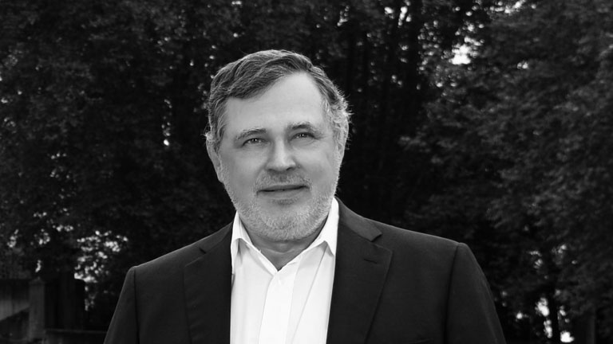
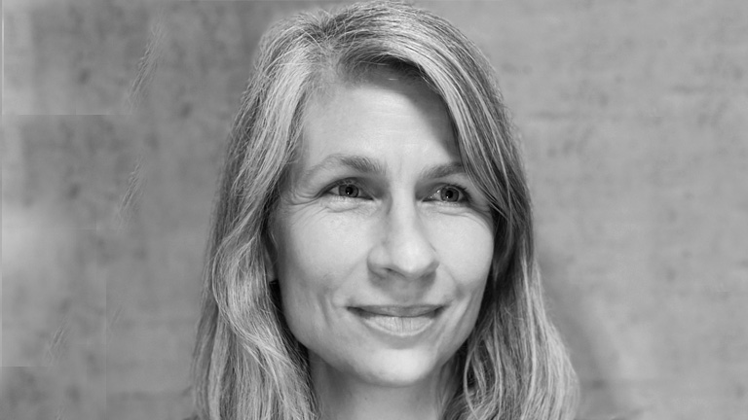
merci
Pour toute question:
Igor Diakoff Représentant de la Commune
Patricia Piller Présidente de l’association Prangins Baroque

